Slide 1
Informácie okolo nás
Mgr. Martina Rosičová
Gymnázium Snina

Slide 2

1
0
0
1
1
1
0
1
1
0
1
0
0
0
1
0
0
0
1
1
0
1
1
1
0
0
0
0
1
1
1
1
1
0
1
0
0
1
0
1
1
0
1
1
0
1
0
0
1
1
0
1
1
0
0
0
1
1
1
1
0
1
0
1
0
0
1
1
0
1
1
1
0
0
0
0
1
1
1
1
0
1
1
0
0
1
0
1
0
1
0
1
1
0
1
0
1
1
0
1
1
1
1
1
0
1
0
0
1
1
0
1
1
0
0
1
1
1
0
1
1
0
1
0
0
0
1
0
0
0
1
1
0
1
1
1
0
0
0
0
1
1
1
1
1
0
1
0
0
1
0
1
1
0
1
1
0
1
0
0
1
1
0
1
1
0
0
0
1
1
1
1
0
1
0
1
0
0
1
1
0
1
1
1
0
0
0
0
1
1
1
1
0
1
1
0
0
1
0
1
0
1
0
1
1
0
1
0
1
1
0
1
1
1
1
1
0
1
0
0
1
1
0
1
1
0
0
1
1
1
0
1
1
0
1
0
0
0
1
0
0
0
1
1
0
1
1
1
0
0
0
0
1
1
1
1
1
0
1
0
0
1
0
1
1
0
1
1
0
1
0
0
1
1
0
1
1
0
0
0
1
1
1
1
0
1
0
1
0
0
1
1
0
1
1
1
0
0
0
0
1
1
1
1
0
1
1
0
0
1
0
1
0
1
0
1
1
0
1
0
1
1
0
1
1
1
1
1
0
1
0
0
1
1
0
1
Základné pojmy
Jednotky informácií
Ako sa kedysi počítalo
Číselné sústavy

Slide 3
Základné pojmy
v r. 1978 vymedzená definícia predmetu informatiky – na Medzinárodný kongrese v Japonsku:
predmetom informatiky sú oblasti súvisiace s vývojom, tvorbou, využitím, materiálno-technickým zabezpečením a organizáciou spracovania informácií vrátane ich priemyselného, ekonomického, správneho, sociálneho a politického pôsobenia.
Informatika – veda o zákonitostiach vzniku, vyhľadávaní, prenose, kódovaní, uchovávaní, triedení, spracovaní a ochrane informácií.

Slide 4
Základné pojmy
Informácia – správa o tom, že nastal jeden z možných javov z množiny existujúcich javov, čo u prijímateľa zníži neznalosť o tomto jave.
Údaj je každá správa bez ohľadu na to, či má pre nás nejaký informačný obsah alebo nie. Údaje vyjadrujú určité fakty o procesoch alebo prvkoch reálneho sveta.
Informatizácia – premena všetkých oblastí spoločnosti, vďaka ktorej sa budú nové digitálne technológie používať všade tam, kde ľuďom uľahčia a skvalitnia život.

Slide 5

Viete, že ...
Fí ha !
Vážne ?
Niečo som už síce o tom počula..
Už dávno to viem

Slide 6
8:30
To je červený sveter
Zajtra o 8:30 ideme do kina
Červený sveter je veľ.38
Zajtra má byť polooblačno
Je zamračené
Údaj
Informácia

Slide 7

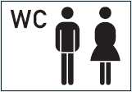
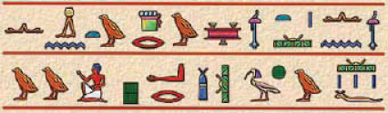
Zápis informácií
Informácia je myšlienka vyjadrená v danom jazyku (pomocou symbolov) vyjadrujúca stav určitého objektu, jeho chovanie.
piktogramy → grafické znaky, ktoré znázorňujú informáciu obrazom, ktorého podoba a čítanie nie sú pevne stanovené a neviažu sa na určitý jazyk.
hieroglyfy predstavujú fonetické písmo, teda jednotlivé znaky predstavujú zvuky a nie pojem súvisiaci s vyobrazením (piktogramy) – základ substitučnej metódy (nahrádzanie)
hovorené slovo → písaný text (v rodnej reči)
písaný text v rodnej reči → písaný text v cudzom jazyku

Slide 8
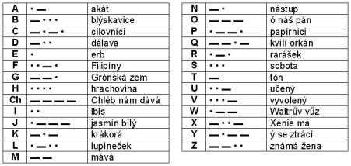
Zápis informácií
Morseova abeceda
substitučná metóda založená na frekvenčnej analýze výskytu znakov (najčastejšie sa vyskytujúcim znakom priradené najjednoduchšie zoskupenie krátkych a dlhých impulzov/tónov)

Slide 9
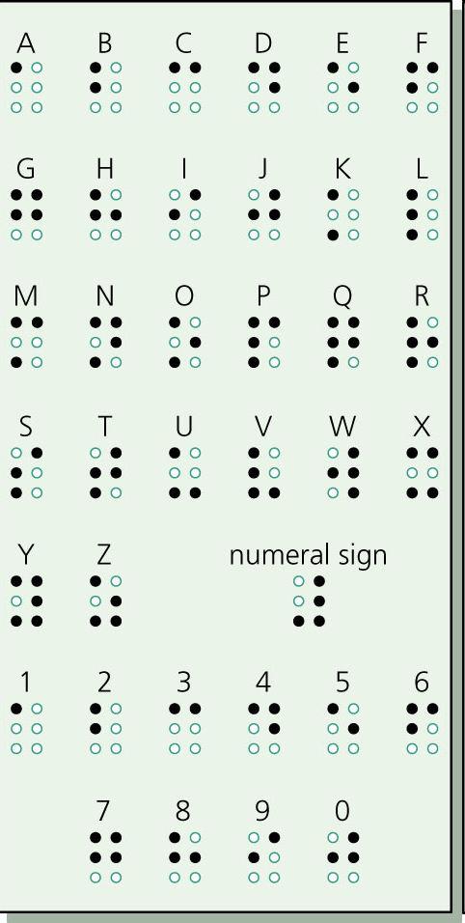
Zápis informácií
Braillovo písmo
písmo určené pre nevidiacich a slabozrakých ľudí.
základom je transformácia písmen, číslic a znakov do bodov, ktoré sú vyrazené do papiera alebo iného média a čitateľ ich identifikuje hmatom.

Slide 10
Kódy a šifry
Kódovanie je transformácia informácie z jednej formy na druhú použitím určitého algoritmu (postupu), ktorý je verejne známy. Ak je postup utajený, hovoríme o šifrovaní.
Cieľ kódovania:
  prispôsobenie vyjadrenia informácie možnostiam technického zariadenia (napr. Morseova abeceda pre telegraf) alebo možnostiam ľudí (Braillovo písmo pre nevidiacich).
  sprehľadnenie zápisu,
  zabezpečiť prenos informácií bez poškodenia

Slide 11
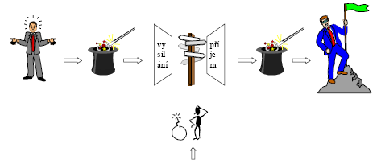
Prenos informácií
Šumy, poruchy
Prenosový kanál

Slide 12
Druhy informácií
Analógové
človek svojimi zmyslami vníma vlny (zvukové, svetelné)
Digitálne
postupnosť jedničiek a núl, ktoré môžu niesť informáciu aj o zvuku, obraze atď.
Rozprávajú sa dva počítače:
PC1: "Počul si ten nový vtip? 0111010102."
PC2: "Hihi-hiihi, blik."

Slide 13
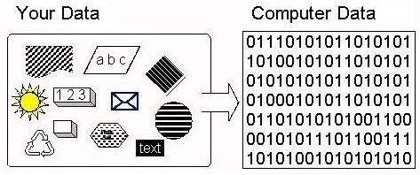
Binárny kód
je najvhodnejší zápis pre počítače z konštrukčného hľadiska pre svoju jednoduchosť a spoľahlivosť (počítač nemá desať prstov ako my, a tak nemôže používať desať číslic na počítanie).
Binárny kód používa len dva znaky, znak 0 a znak 1.
Informácie zapísané v binárnom kóde nazývame digitálne informácie.
Digitalizácia - prevod informácie z reálneho sveta (blízke človeku) do binárneho kódu podľa dohodnutých pravidiel.

Slide 14

Jednotky informácií
1 bit – správa o tom, že nastal jeden z dvoch rovnako pravdepodobných stavov
1 Byte = 8 bitov (1 B = 8 b)
1 kb = 1024 b,
1 Mb = 1024 kb, 1 kB = 1024 B, 1 MB = 1024 kB ...
1 Mb = 1024 kb = 1024. 1024 b = = 1048576 b
Príklad:
0,32:8 =
0,32 Mb =
??? kB
0,4 MB.1024 =
409,6 kB

Slide 15
Ako sa kedysi počítalo
Prsty na rukách a nohách – prvotná pomôcka (max.číslo 20)
Zárezy v stenách, doštičkách, kamienky – pre veľké čísla nepoužiteľné
Starovekí Mayovia - špeciálne symboly pre označenie určitého počtu menších značiek
(jednotka: bodka, pätica-prsty jednej ruky-vodorovná čiara, 20-prsty na celom tele-zvislá čiara => = 52)
Egypťania zaviedli znaky pre väčšie čísla (100, 1000 ...) ako aj pre zlomky (1/3, 1/10 ...).
Rímske číslice (I=1, V=5, X=10, L=50, ...)
India a Arabi - 7.st. - pozičné číselné sústavy

Slide 16
Dvojková číselná sústava
{0, 1} – základná množina cifier
Základom mocnín v rozvinutom zápise
je číslo 2
1101101 =
= 1.2⁶ + 1.2⁵ + 0.2⁴ + 1.2³ + 1.2² + 0.2¹ + 1.2⁰ =
= 64 + 32 + 0 + 8 + 4 + 0 + 1 = 109
(1101101)₂ = (109)₁₀

Slide 17
Prevod čísla z desiatkovej do dvojkovej číselnej sústavy
Algoritmom postupného delenia
109 : 2 = zvyšok
: 2 = zvyšok
: 2 = zvyšok
: 2 = zvyšok
: 2 = zvyšok
: 2 = zvyšok
: 2 = zvyšok
54
1
1
54
27
0
0
27
13
1
1
13
6
1
1
6
3
0
0
3
1
1
1
1
0
1
1
(109)₁₀ = (……………)₂

Slide 18
Riešte úlohy
12
64
0,075
0,2
1001110
1000101011
42
381
1,5 MB = ....... Mb
0,5 kb = ....... B
9830,4 B = ............ Mb
1638,4 b = ........ kB
(78)₁₀ = (...............)₂
(555) ₁₀ = (.....................)₂
(101010)₂ = (.....)₁₀
(101111101)₂ = (......)₁₀

Slide 19
Zdroje
O.Černík: Počítače včera, dnes a zajtra
http://sk.wikipedia.org
www.gymsnina.sk

